Slide 1
慧眼-HXMT 科学应用系统简介
中国科学院高能物理研究所
宋黎明
20170704

Slide 2
概 要
一、HXMT卫星简介
二、科学应用任务分析
三、设计方案与实现
四、研究与计算举例分析
五、后续工作设想

Slide 3
一、慧眼-HXMT简介
硬X射线调制望远镜（Hard X-ray Modulation Telescope，简称HXMT）卫星是我国首颗X射线天文卫星，由国家航天局和中国科学院共同资助。HXMT覆盖1-250 keV的能段，具有大天区和大有效面积巡天能力和高精度的定点观测能力，于2017年6月15日于酒泉基地发射升空。
HXMT卫星由卫星平台和有效载荷构成，有效载荷分系统主要包括三种望远镜：高能X射线望远镜、中能X射线望远镜、低能X射线望远镜。

Slide 4
一、慧眼-HXMT简介
HXMT的主要科学目标是：
（1）通过对银道面、银心和核球的大天区扫描巡天和监测，发现新的高能变源和已知高能天体的新活动；
（2）通过对河内黑洞和中子星进行长期高频次监测，理解黑洞和中子星系统的活动和演化机制；
（3）通过对高流强河内黑洞和中子星进行高统计量观测，理解吸积黑洞和中子星系统的基本性质；
（4）利用其扩展到300 keV-3 MeV能段的探测能力，获得新的伽马射线暴及其它爆发现象的能谱和时变观测数据，理解高能剧烈爆发天体的基本属性，研究宇宙深处大质量恒星的死亡以及中子星并合等过程中黑洞的形成。

Slide 5
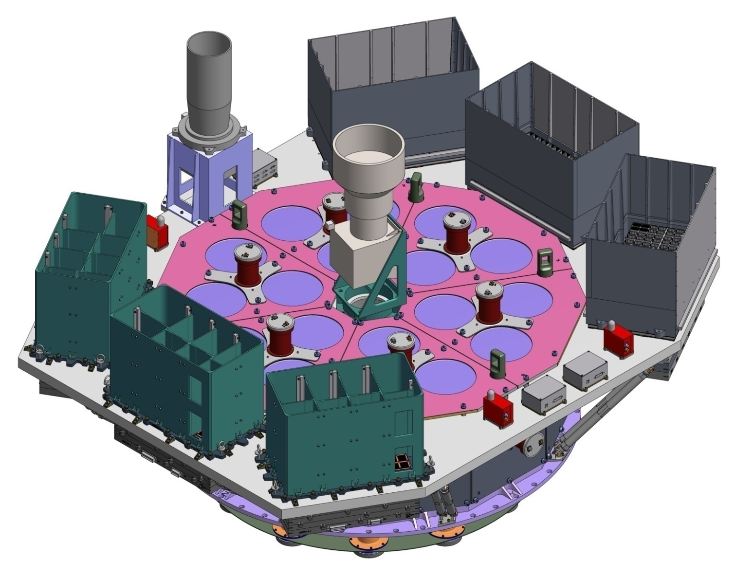
一、慧眼-HXMT简介
Star tracker
ME:Si-PIN,5-30 keV, 952 cm²
LE:SCD,1-15 keV, 384 cm²
Size：1900×1650×1000 mm
HE: NaI/CsI, 20-250 keV, 5000 cm²

Slide 6
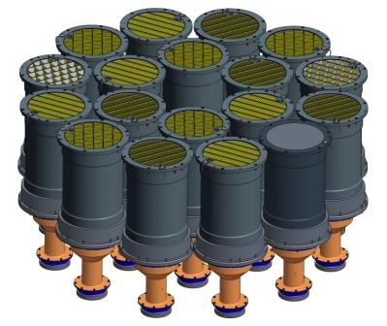
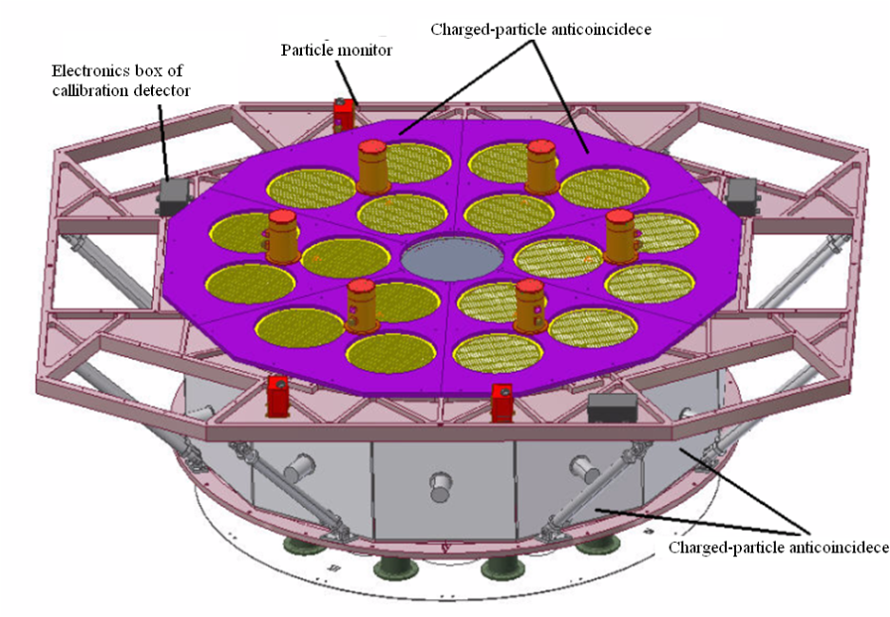
高能X射线望远镜 (HE)
一、慧眼-HXMT简介
HXMT/HE装配图
18 主准直型phoswich探测器
18 标定探测器(automatic gain control)
18 荷点粒子反符合探测器(6 top +12 lateral side)
3 粒子监测器

Slide 7
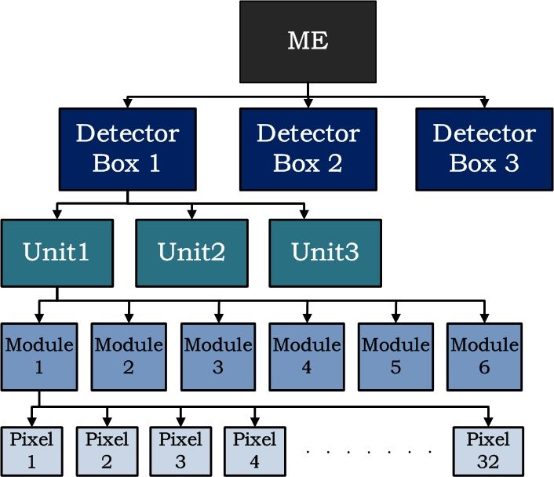
一、慧眼-HXMT简介
中能X射线望远镜(ME)
1728 Si-PIN探测器， 54 路ASIC读出。
工作能区为5-30 keV, 有效探测面积952 cm².
在轨工作温度为 -40 to -20 ℃

Slide 8
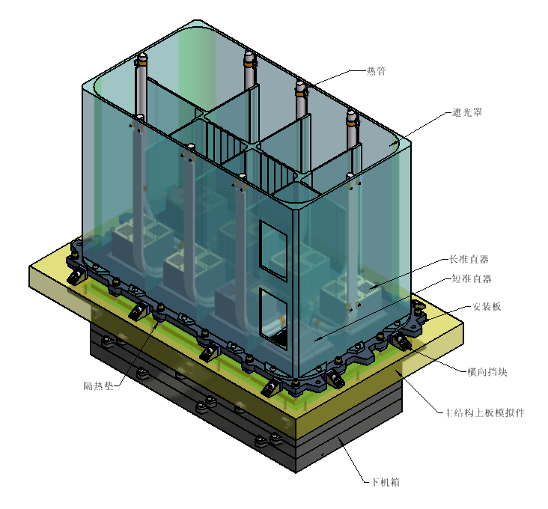
一、慧眼-HXMT简介
低能X射线望远镜(LE)
2×2
CCD236
16 cm²
LE 有3 个探测器迹象，每个机箱包括 32片CCD 236 , 时间分辨精度为1ms，能量分辨 <140 eV (@6 keV) . 覆盖能区为1-10 keV，几何面积为 384 cm². 在轨工作温度为-80 ~ -40 ℃.

Slide 9
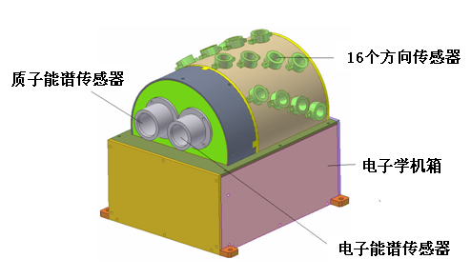
一、慧眼-HXMT简介
主要继承xx卫星多向高能粒子监测仪的方案，数据接口部分从CAN接口改为1553B接口。

Slide 10
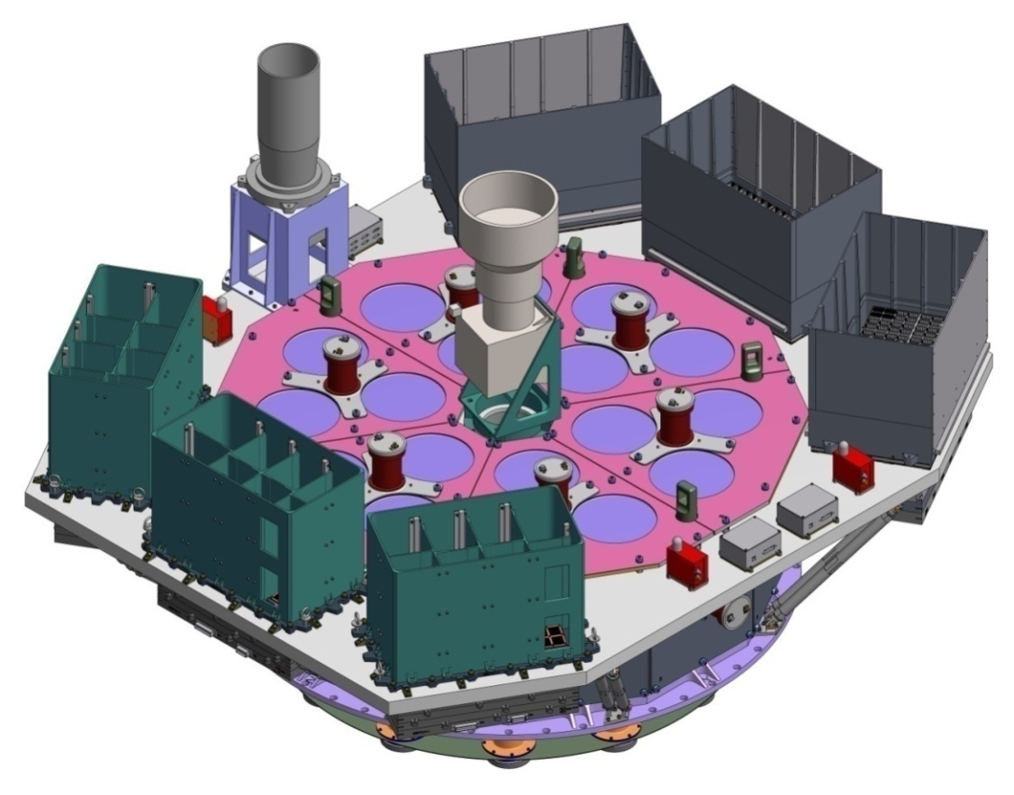
一、慧眼-HXMT简介
ME
信号：1881路
质量：~1000 kg
主结构
LE
HE
四种有效载荷：
高能X射线望远镜HE: NaI/CsI 5000 cm², 20-250 keV
中能X射线望远镜ME: Si-PIN,952 cm², 5-30 keV
低能X射线望远镜LE: SCD ，384 cm², 1-15 keV
空间环境监测器SEM

Slide 11
二、科学应用任务分析
总体技术框架
HXMT地面应用系统分为任务支持和科学应用两部分。
任务支持部分包括任务运行分系统、地面接收分系统、数据预处理与快视分系统、数据档案管理与发布分系统。
科学应用部分包括科学运行分系统、高级数据产品生成与标定分系统、科学用户分系统、科学研究支撑分系统。

Slide 12
二、科学应用任务任务
总体技术框架

Slide 13
二、科学应用任务分析
任务支持部分的主要任务：
数据接收：跟踪-接收-记录-格式化输出-传输
数据预处理与快视：解帧-分路-科学快视-排重-拼接-归档转发
载荷整体监测：工程数据-载荷状态数据-整体监测-任务监视
任务运控：观测要求-观测规划-载荷控制指令-接收调度-测控系统
科学数据和档案永久保存：管理-归档-存储-保障
数据发布与任务宣传：长期的科学数据发布-应用支持-任务宣传-成果展示
地面应用系统的通信网络建设：高能所-空间中心-遥感地球所-西安卫星测控中心

Slide 14
二、科学应用任务分析
科学应用部分主要任务：
观测要求：提案征集—提案评估—参数确定（载荷参数、指向、约束、载荷姿态、轨道、观测时间等）—提交任务支持规划和操作
在轨标定：载荷性能监测—定标观测—产生定标参数—误差确定--软件和定标库更新
数据产品：标定模型-数据科学有效化-数据产品-质量检验-发布管理
科学快视：数据监测-爆发识别-源定位，
用户分析软件：工程参数-事例选择-通用格式文件-标定数据库-辅助修正-通用分析软件
用户支持：运行期间产品发布,用户支持
研究支撑：本底模型，误差分析，巡天数据处理-数据分割-本底确定-解调计算-误差-星图。

Slide 15
三、设计方案与实现
为完成HXMT科学应用系统的功能，整个系统的基本框架由如下几个部分构成：
1、科学研究支撑分系统
2、科学运行分系统
3、高级数据产品与标定分系统
4、科学用户分系统

Slide 16
建设项目 | 建设内容 | 功能描述
科学应用 总体 | HXMT软件开发平台 | 为了满足软件国军标质量管理体系的要求，需要建立软件开发平台，用于科学应用课题的软件开发过程中的配置管理、开发管理、软件测试等整个环节
 | 数据传输与分发系统 | 用于科学应用系统与公共支撑部分之间的各种数据和信息的交换和分发。
 | 集群计算系统 | 是HXMT科学应用课题的核心计算环境，为课题内所有集中计算提供计算资源。
 | HXMT科学数据档案库 | 提供卫星运行期间，HXMT科学数据产品的存储、管理、访问等方面的服务功能。

Slide 17
三、设计方案与实现
科学研究支撑分系统的基本职责：
1、组织国际科学指导委员会和科学用户委员会，对前沿动态和科学研究方向进行咨询和研讨；
2、通过模拟仿真等手段，评估卫星的科学性能；
3、制定卫星每年度的核心观测目标和观测总策略，对目标完成情况进行评估；
4、组织对用户提案进行科学评审；
5、组织HXMT数据分析培训班，培训数据分析人员；
6、负责HXMT科学信息的整理与发布；
7、完成巡天数据处理，产生新的X射线天图。

Slide 18
三、设计方案与实现
科学运行分系统的基本职责：
1、监测、分析有效载荷的运行情况，对卫星总体工作状态等进行记录与显示处理；
2、综合考虑各个探测仪器的观测需求和工作状态，协调和确定各仪器的工作模式；
3、对观测提案进行技术可行性评估，向通用支持系统提交长期、中期、短期工作模式表和观测计划，监测观测计划完成情况；
4、合理安排在轨定标观测，协助处理工程数据；
5、组织对有效载荷仪器故障的协同分析，协调科学委员会、有效载荷等制定仪器故障处理方案等。

Slide 19
三、设计方案与实现
高级数据与标定分系统的基本职能：
1、完成标准数据产品的处理，生成不同级别的数据产品，完成对观测数据质量的评估；
2、完成数据快视分析，发出暂现源、GRB通报；
3、协助完成定标观测数据的处理和分析，根据观测数据质量提出定标请求；
4、完成和有效载荷及运行相关的光子事例选择流程，完成观测光子到达时间的太阳系质心修正程序；
5、根据确定仪器的能量响应矩阵、空间扩展函数矩阵等，完成标定数据库的更新。

Slide 20
三、设计方案与实现
科学用户分系统的基本职能：
1、完成观测提案申请的发布与提案征集；
2、完成HXMT科学数据库的设计和建设，提供数据检索、下载等功能；
3、建设远程数据分析平台并提供支持；
4、完成提案观测数据的跟踪与管理；
5、完成用户数据分析技术支持系统，负责对用户的问题进行管理和反馈；
6、建成HXMT主网站，对科学成果的发布、相关数据的统计提供技术支持。

Slide 21
观测计划与载荷参数
总体技术框架

Slide 22
观测计划与载荷参数
观测提案征集到观测实施情况的整体监控
载荷参数调整情况的整体监控
以数据库为支撑的技术架构

Slide 23
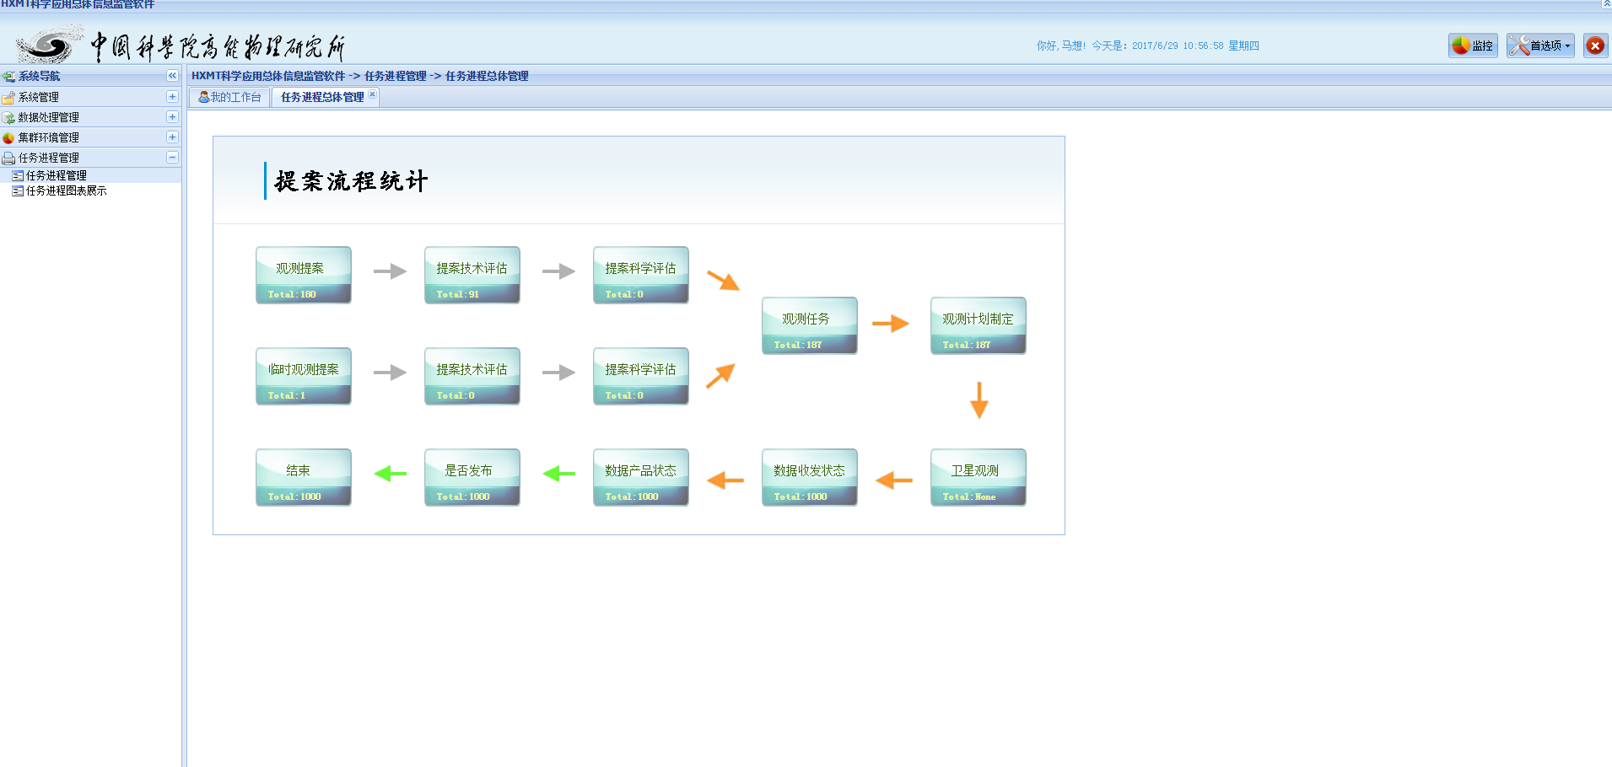
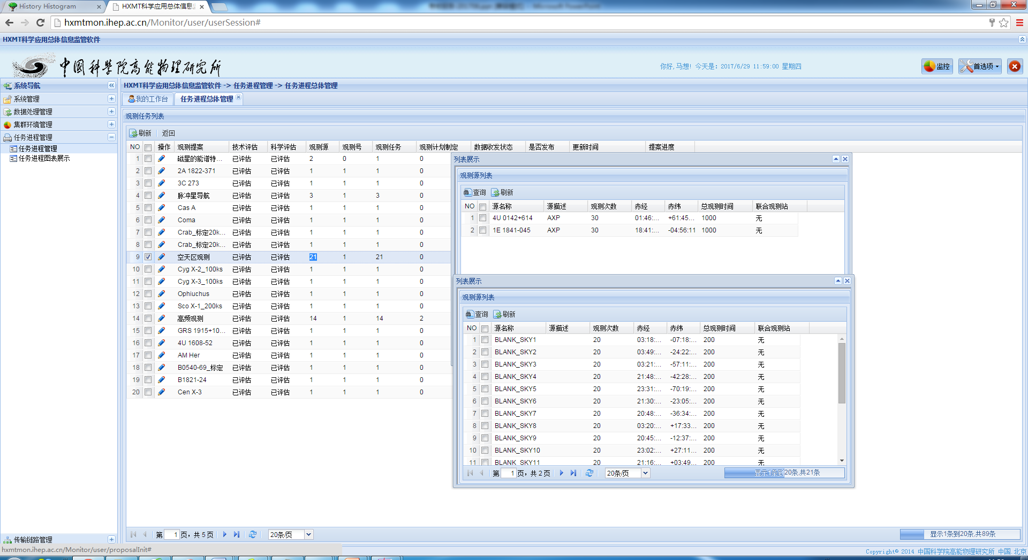
观测任务进程监测
观测任务进程监测
统计目标源属性、观测属性、提案类型等
提案->技术评估->科学评估->观测任务->观测计划制定->卫星观测->数据收发状态->数据产品状态->是否发布
提案详细信息统计和显示

Slide 24
科学应用总体信息监管
目的和意义
全局性对地面应用系统各分系统的软硬件状态进行监控，概况的了解整体工作状态
主要内容
观测任务进程模块：提案统计、从提案到观测以及数据获取的进程监管
数据处理状态：科学运行数据处理状态以及高级数据产品生成过程
链路/流量统计：实时拓扑图，链路质量、链路性能
计算环境状态：服务器使用CPU占用率、内存占用率等
存储环境监管：磁盘总量、已使用空间、磁盘使用率

Slide 25
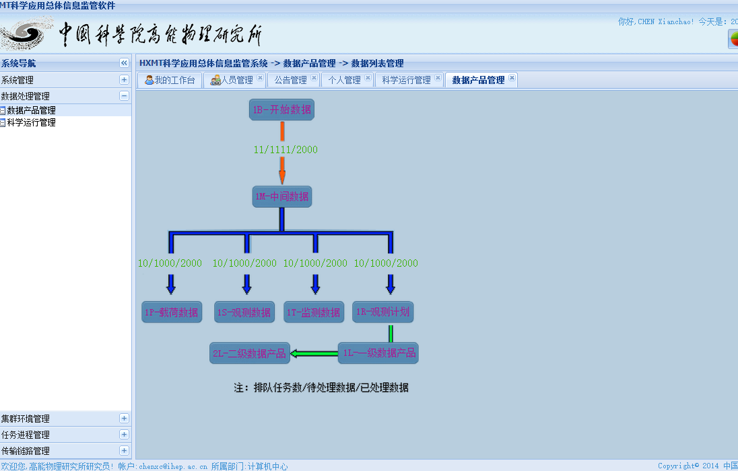
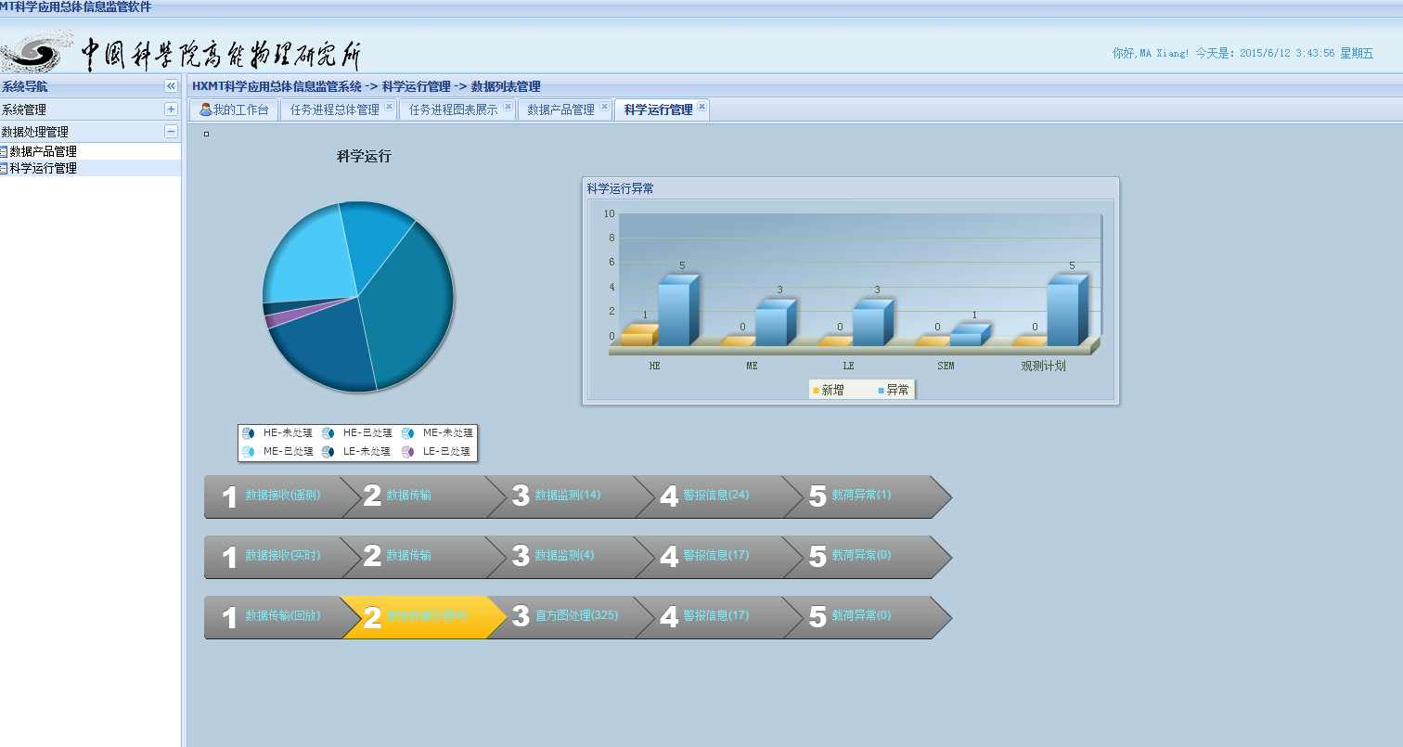
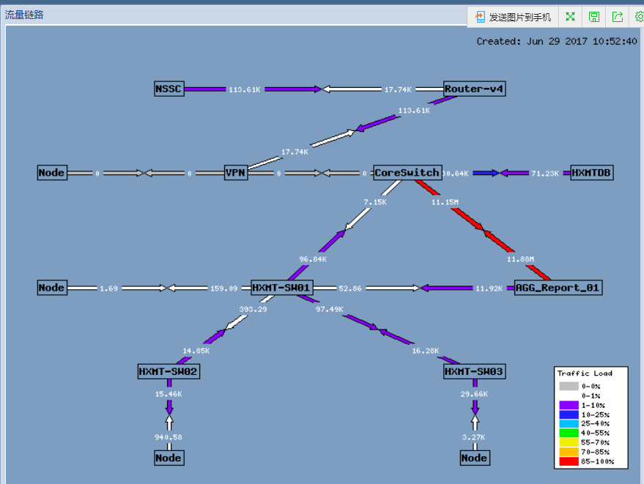
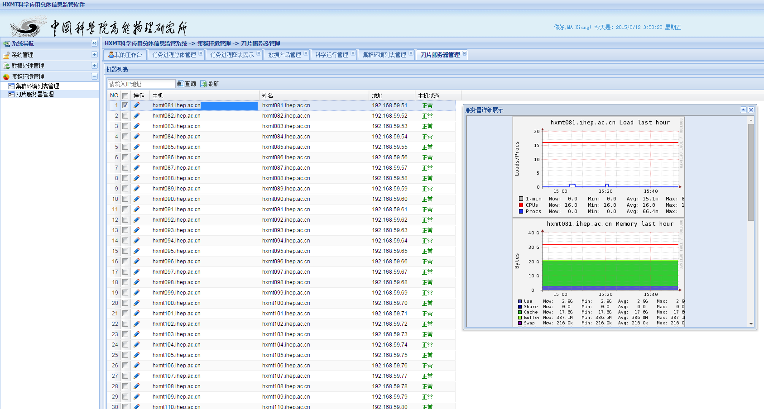
科学应用总体信息监管系统

Slide 26
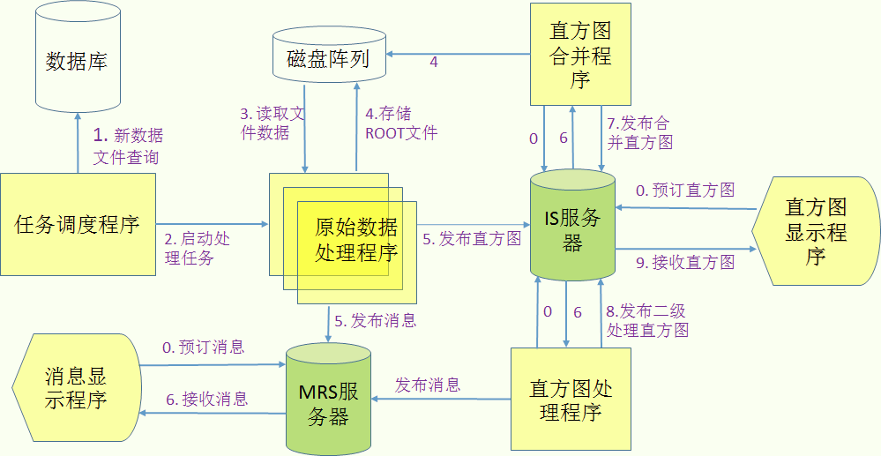
HXMT有效载荷性能分析实现

Slide 27
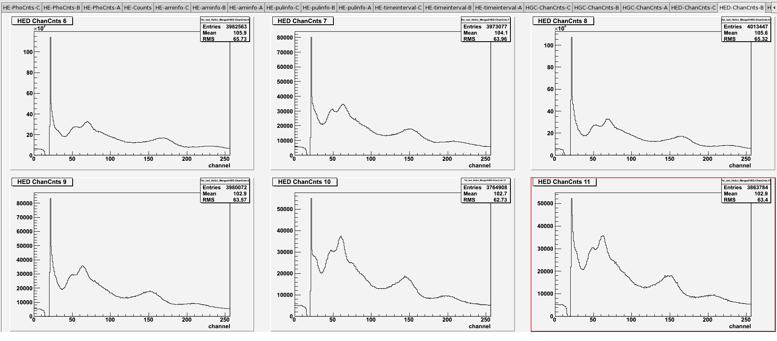
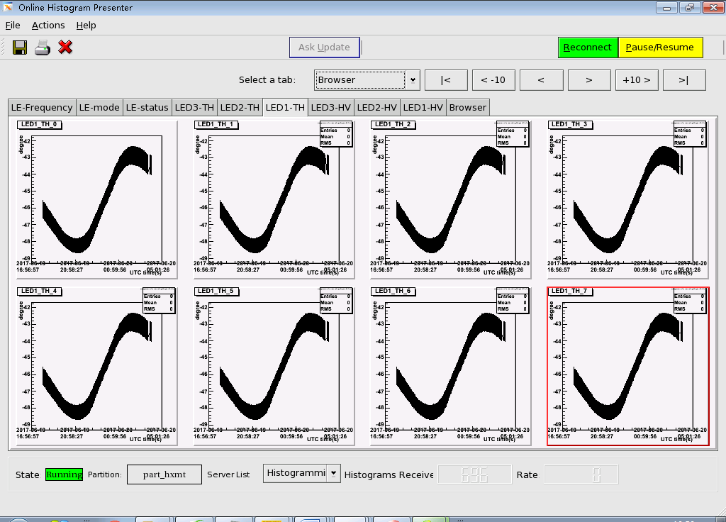
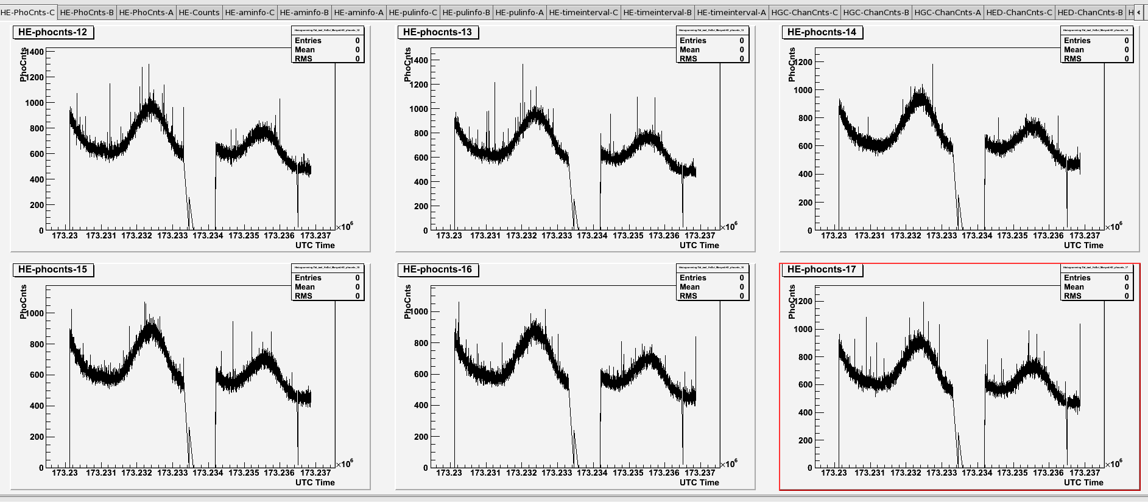
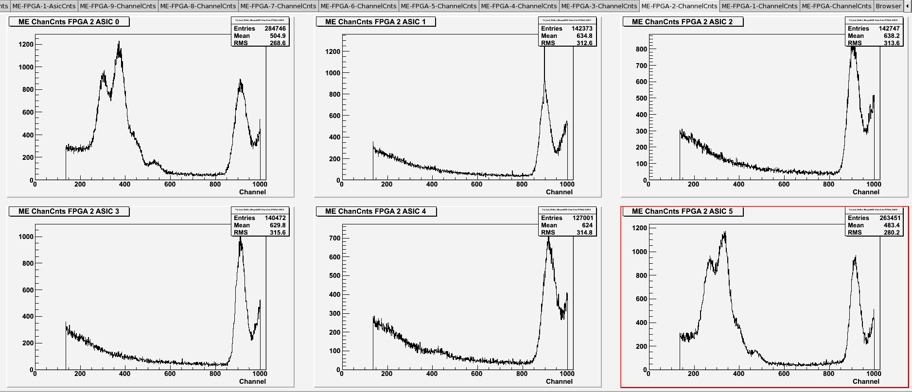
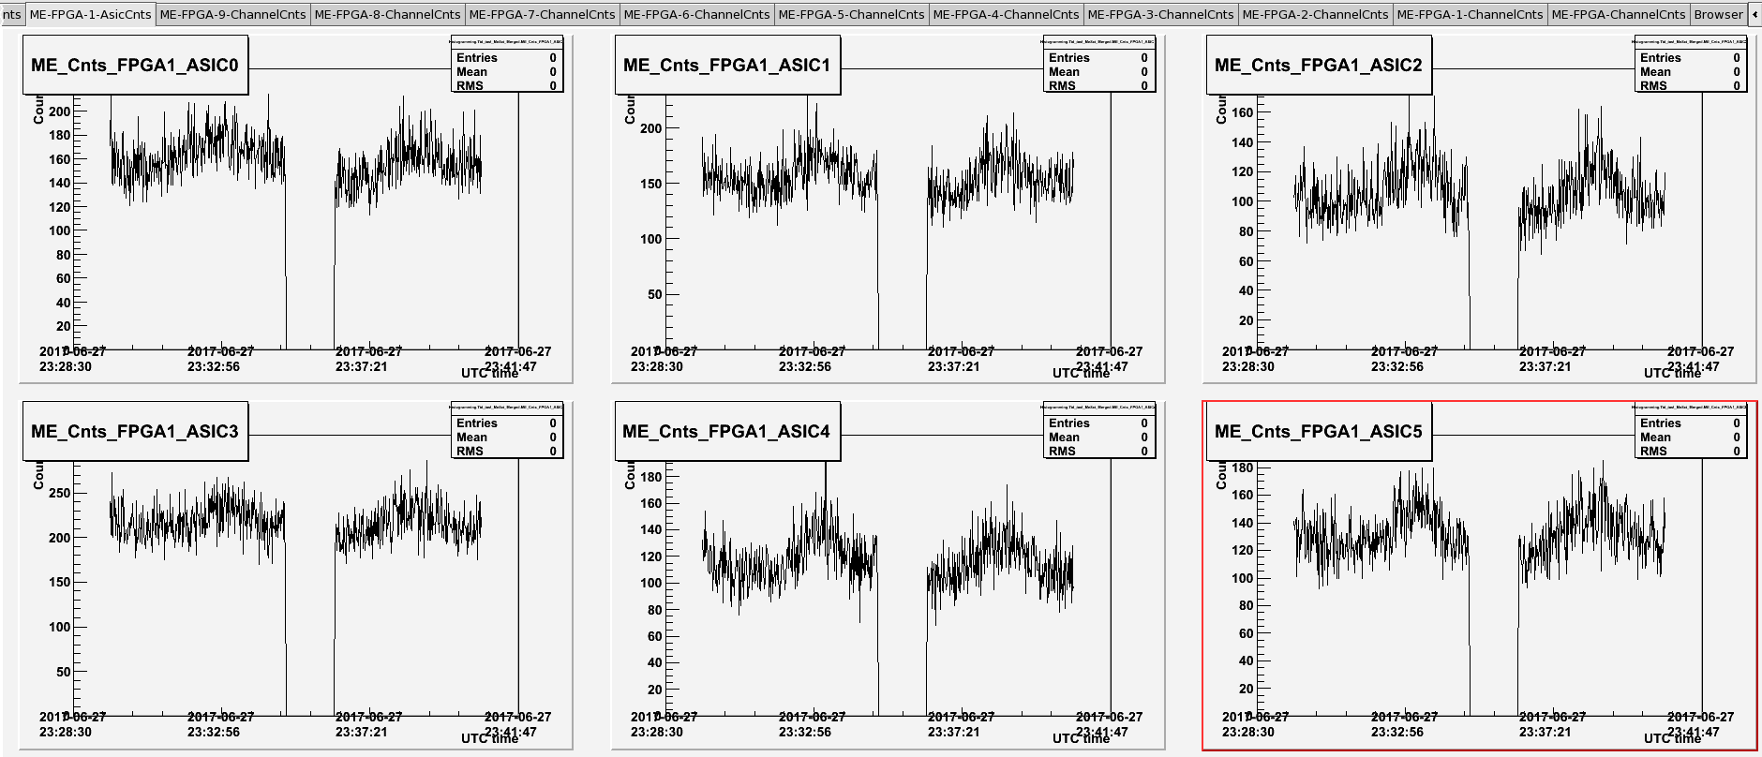
有效载荷性能分析软件
实现对数据实时处理，实时对载荷性能进行了初步分析
Notes:
帖图

Slide 28
基于Web的远程监测系统
提供一套时效性较强、使用方便的HXMT远程数据监测系统，科学家或载荷人员可以通过web界面快捷查看载荷工作状态和性能
Notes:
几千个监测量、工程数据每秒钟一个计数、真实反映变化情况、快速响应、浏览器

Slide 29
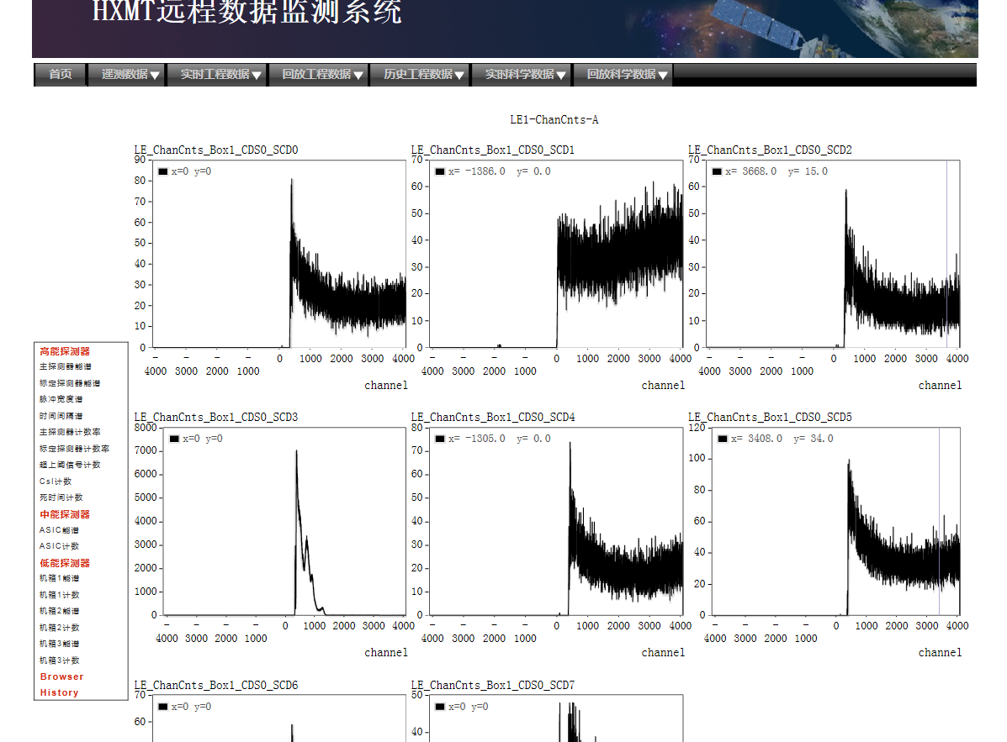
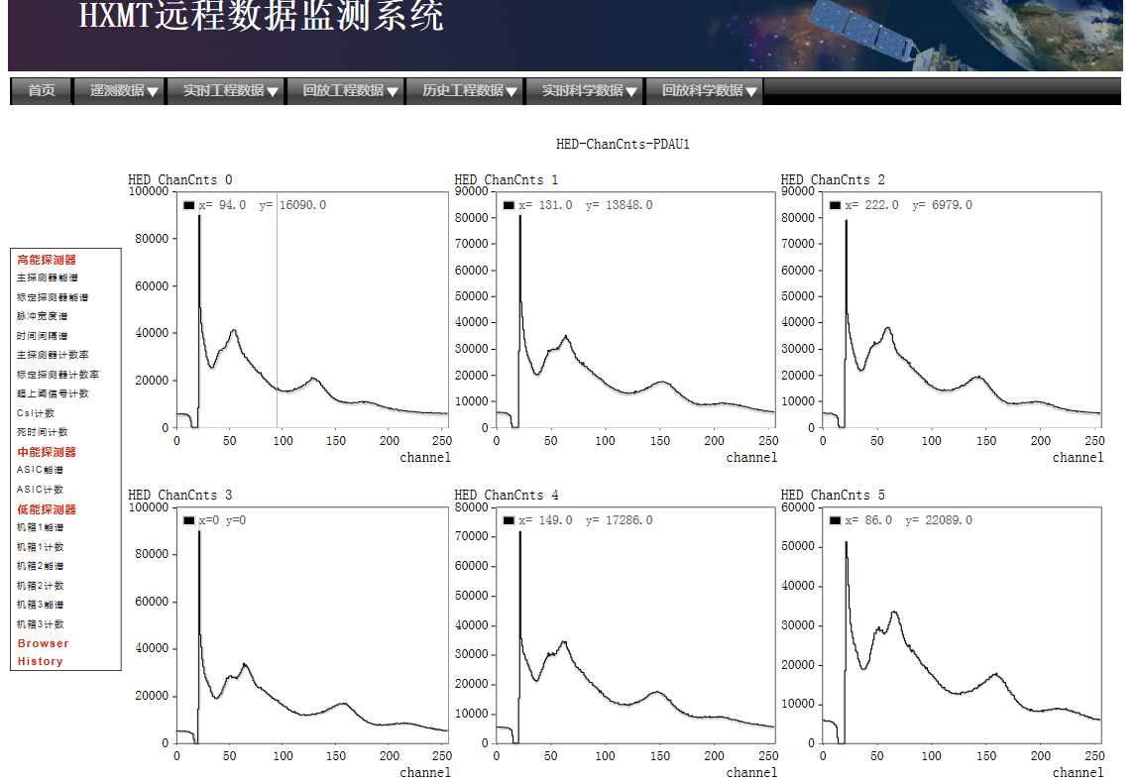
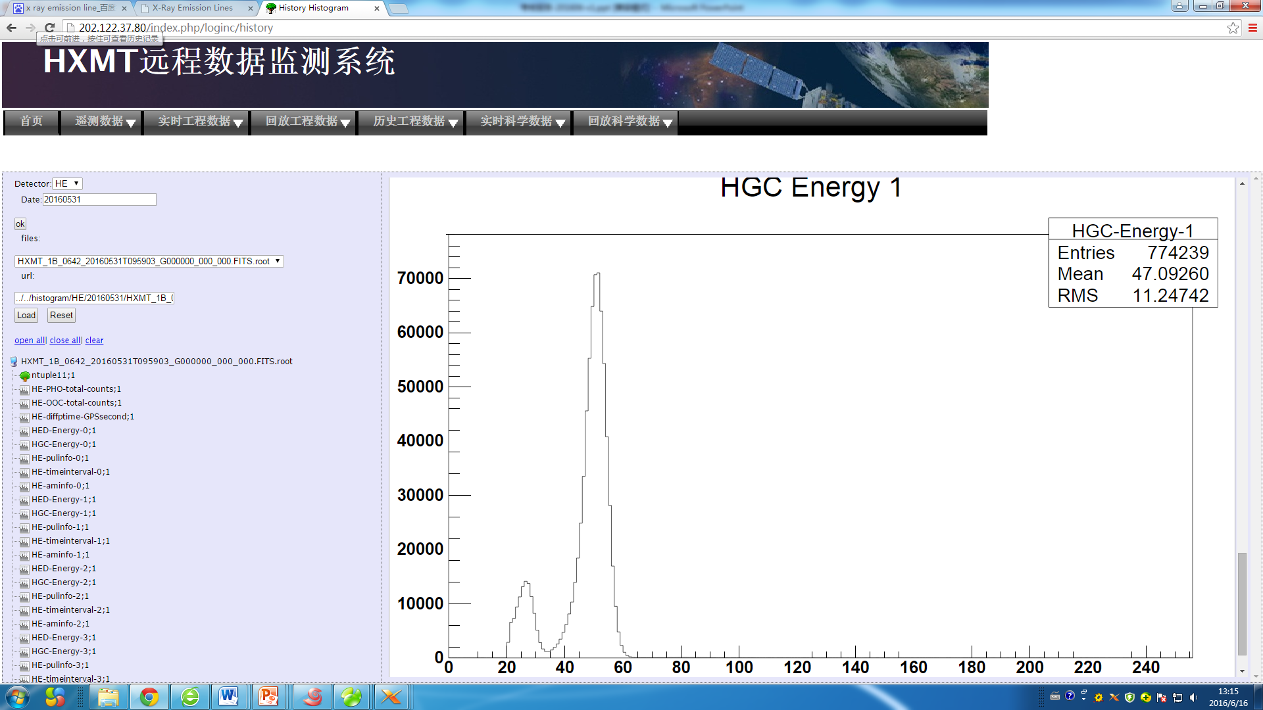
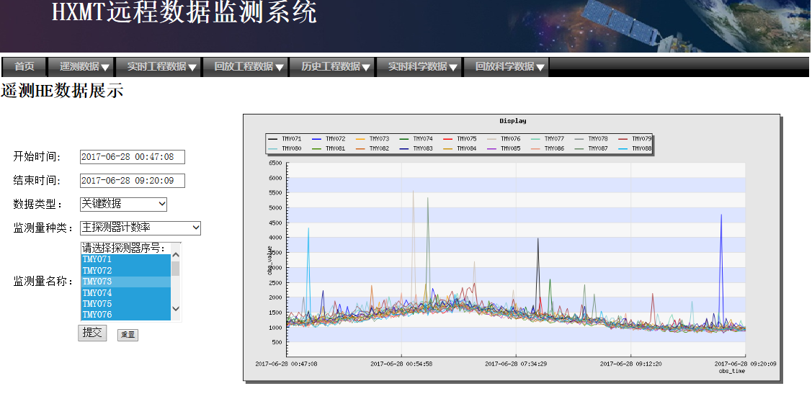
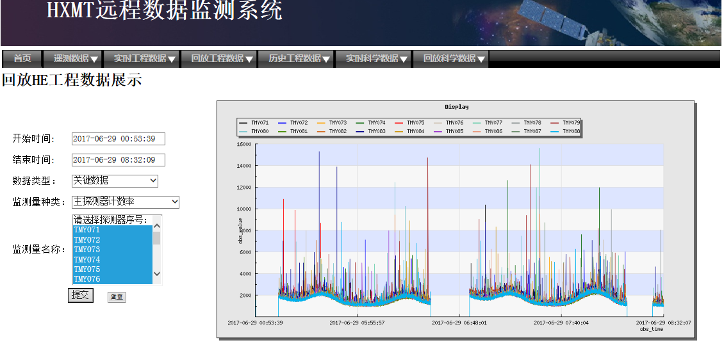
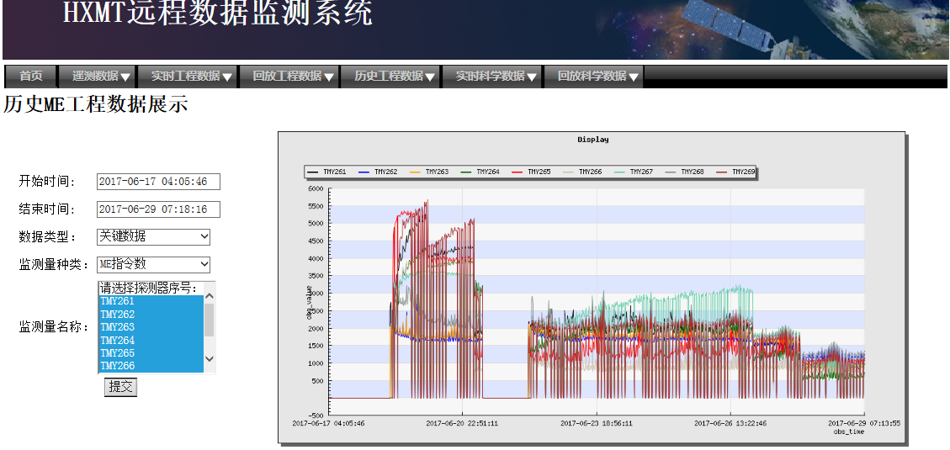
基于Web的远程监测系统
发布了v1.0版本
Notes:
这只是一部分，如果希望进一步了解，可以提出申请，进行批准

Slide 30
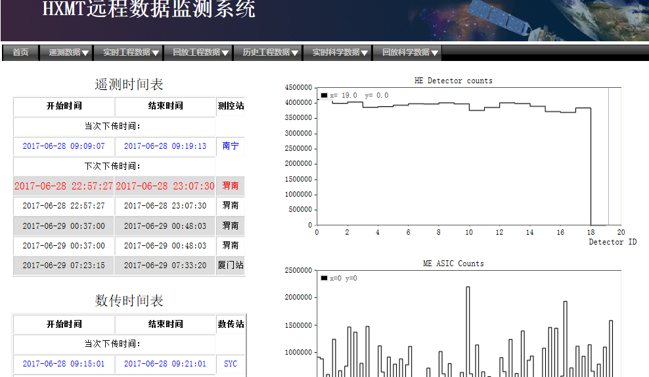
基于Web的远程监测系统

Slide 31
四、科学研究与计算具体举例
随着数据采集能力的提升和实验数据的积累，对实验数据处理、分析和综合、结构和规律挖掘、过程模拟等方面都产生了巨大的变革需求，计算、存储、算法实现、数值模拟都有巨大的发展，需要科学研究人员和计算专业人员紧密结合，共同处理面临的挑战。
简单介绍HXMT相关的研究和计算需求：
1、科学数据处理；
2、探测器性能模拟；
3、本底估计和在轨本底分析。

Slide 32
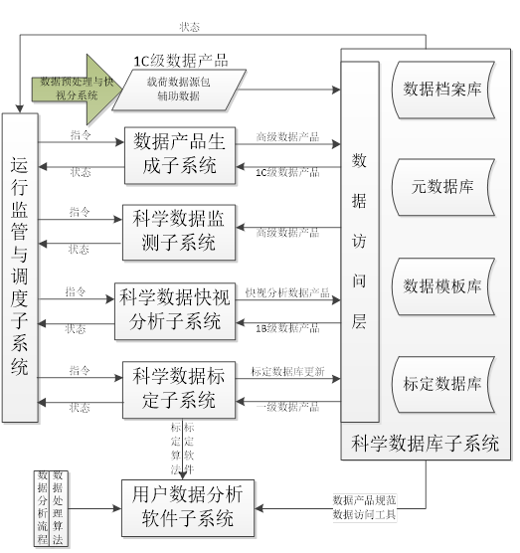
科学数据处理
数据产品处理工作流

Slide 33
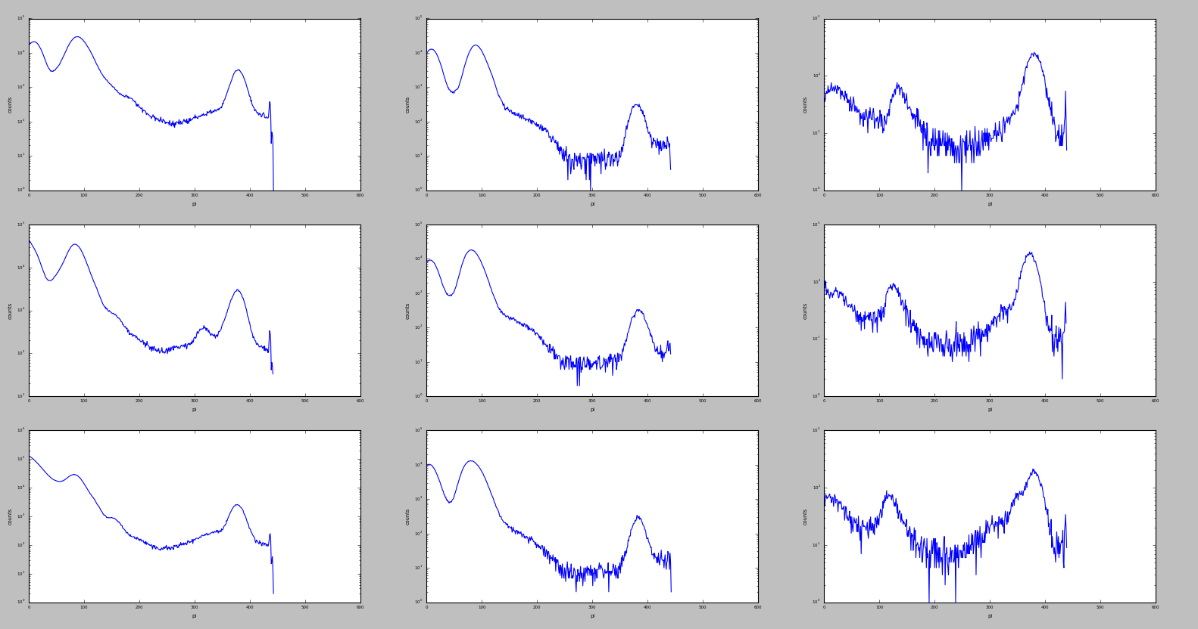
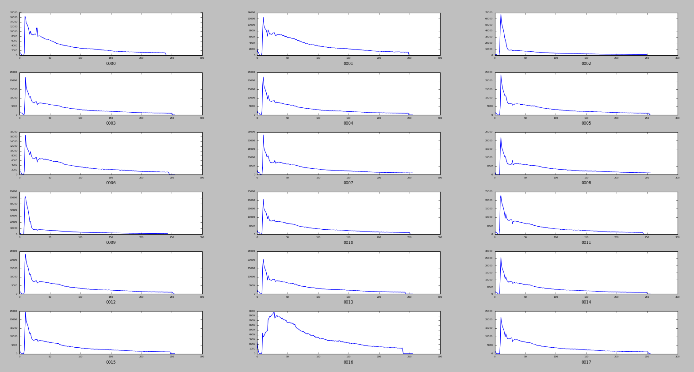
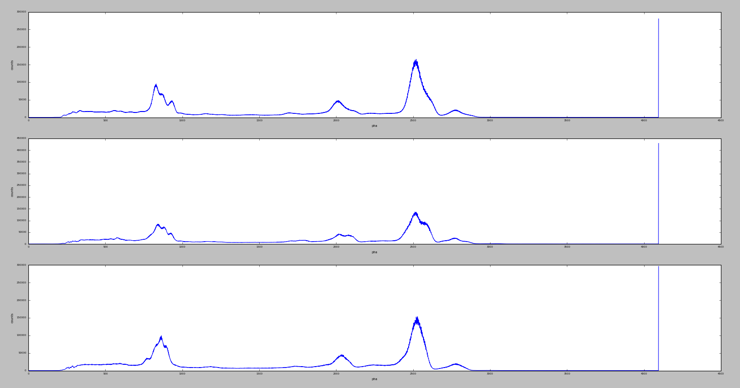
科学数据监测
探测器PI能谱

Slide 34
科学数据处理
HXMT高能探测器1个小时的电测数据转换为数据产品，总计算量约为30分钟*CPU，或0.5小时*CPU。卫星在轨运行实际数据处理计算量应为电测数据处理计算量的8倍左右，即4小时*CPU。
HXMT中能望远镜和低能望远镜，虽然具体的数据格式和处理流程略有区别，但是核心环节（时间反演、数据校验、海量数据排序等）的基本功能和算法均与高能望远镜类似。从数据量的角度，中能望远镜与高能望远镜基本持平，低能望远镜为高能望远镜1.8倍，因此高、中、低能望远镜合计计算量约为高能望远镜计算量的3.8倍。
在一次典型的定点观测任务中，持续观测时间通常大于48小时。因此：HXMT望远镜一次在轨观测数据，获得各级数据产品所需时间超过4 × （1+1+1.8）×48 ，总计算量约为730小时*CPU。

Slide 35
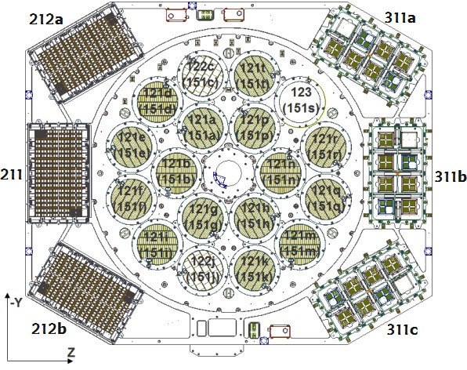
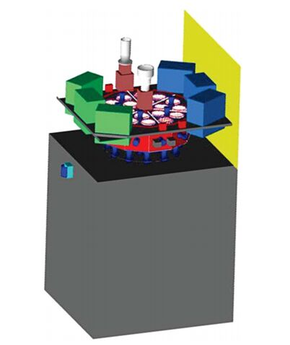
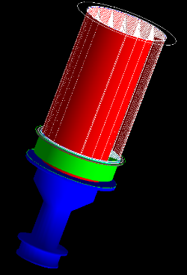
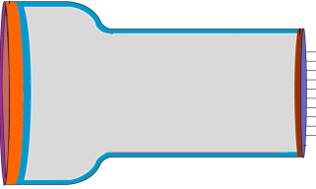
有效载荷标定
$$f\left(E,α,β\right)∗PSF\left(E,α,β\right)∗ARF\left(E\right)∗RMF\left(E,α,β,C\right)∙T+B(C)=S(C)$$
HXMT是准直型的探测器，视场方向和大小也不全同，因此需要给出不同方向不同能量的光子在不同探测器上响应。这些响应将主要分成三个部分，准直器的响应PSF，有效面积ARF，响应矩阵RMF。
HXMT性能模拟软件是利用Geant4，ROOT等软件完成HXMT整星和各探测器单体的质量模型的构建、事例的产生、粒子和物理过程的构建，并把灵敏探测器的响应信息记录下来，然后利用地面标定的结果数字化探测器的输出，并将MC模拟出来的结果与实验结果进行比对，调整MC输入参数，最后利用最佳输入参数得到各个探测器的PSF，ARF和RMF。
利用Geant4可视软件显示的质量模型:
特征X射线E_{x}
整星：
HE单体：
表面
灵敏探测器

Slide 36
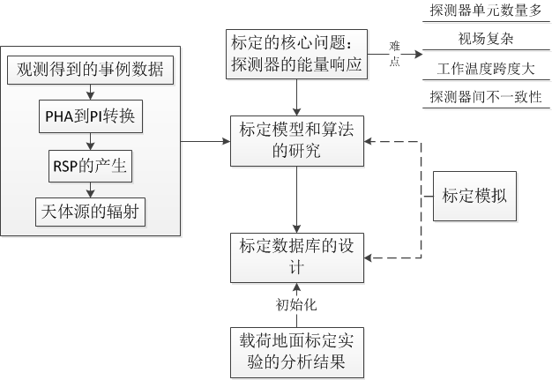
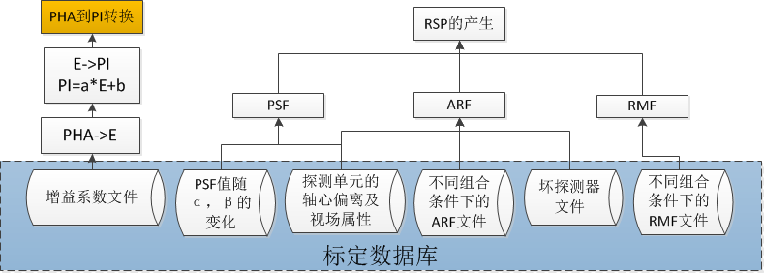
有效载荷标定
标定：观测数据转化为科学成果的关键步骤。
HXMT标定的两个核心功能：
PHA到PI的转换
探测器响应文件RSP的产生
标定数据库：标定实验和标定模拟的最终成果，数据分析过程中必需的工具输入。
标定的核心问题及实现
标定数据库的设计
功能和流程经过了地面标定数据、整星测试数据、在轨测试数据的检验。

Slide 37
标定模拟计算
以高能探测器一次典型的标定模拟计算为例，各参数选定一组参考值，然后进行一次标定模拟。模拟1x10⁷个事例，耗时约1小时，生成数据结果约为0.3G。在拟合标定模型阶段，影响参数有25个（放射源可调参数有6个，周围环境2个、探测器有14个，相互作用有3个），每种参数都是浮点数取值，离散化后参数取值的组合个数约为3x10⁴组左右。以此估算，仅针对高能探测器完成一次标定模拟，单台服务器（双CPU，共16个核）的运行时间大约在80天左右。即模拟计算量约为160天*CPU。
中能望远镜和低能望远镜的探测器单元数远高于高能探测器18个单元，但是其标定模拟时需考虑的相互作用过程比高能探测器简单。根据实际模拟结果，中能望远镜1728个单元模拟计算量约为高能望远镜的1.4倍，低能96个单元模拟计算量约为高能望远镜的0.4倍。
因此高能、中能、低能望远镜完成一次标定模拟，总的计算量约为448天*CPU。

Slide 38
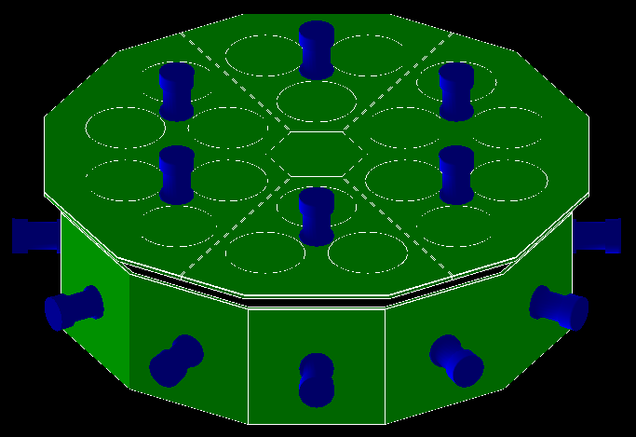
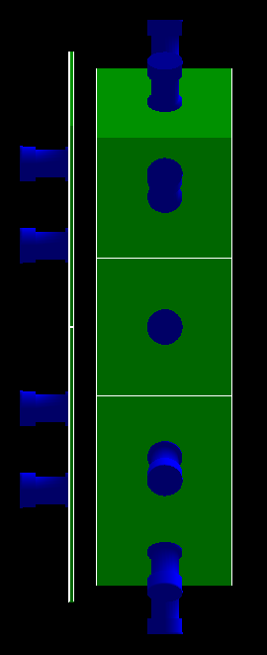
本底模拟计算
HE反符合泄漏（ACD质量模型）
 | 顶面反符合屏蔽探测器 | 侧面反符合屏蔽探测器
材料 | 铝、聚乙烯、橡胶、BC-408、聚酰亚胺 | BC-408、橡胶、钽
厚度(mm) | 11.1 | 10.0
构造(mm) | 铝合金(1.0) 聚乙烯(1.0) 橡胶(0.5) BC-408(7.0) 橡胶(0.5) 聚酰亚胺(0.1)，铝合金(1.0) | 钽(1.0) 橡胶(0.5) BC-408(7.0) 橡胶(0.5) 钽(1.0)
塑料闪烁体：BC-408

Slide 39
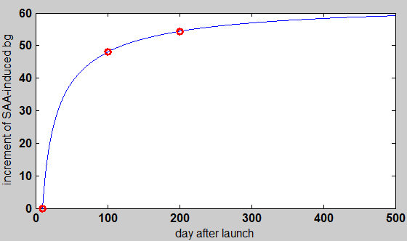
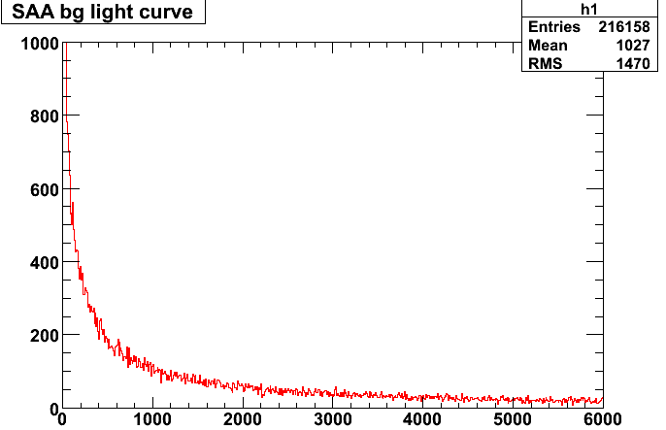
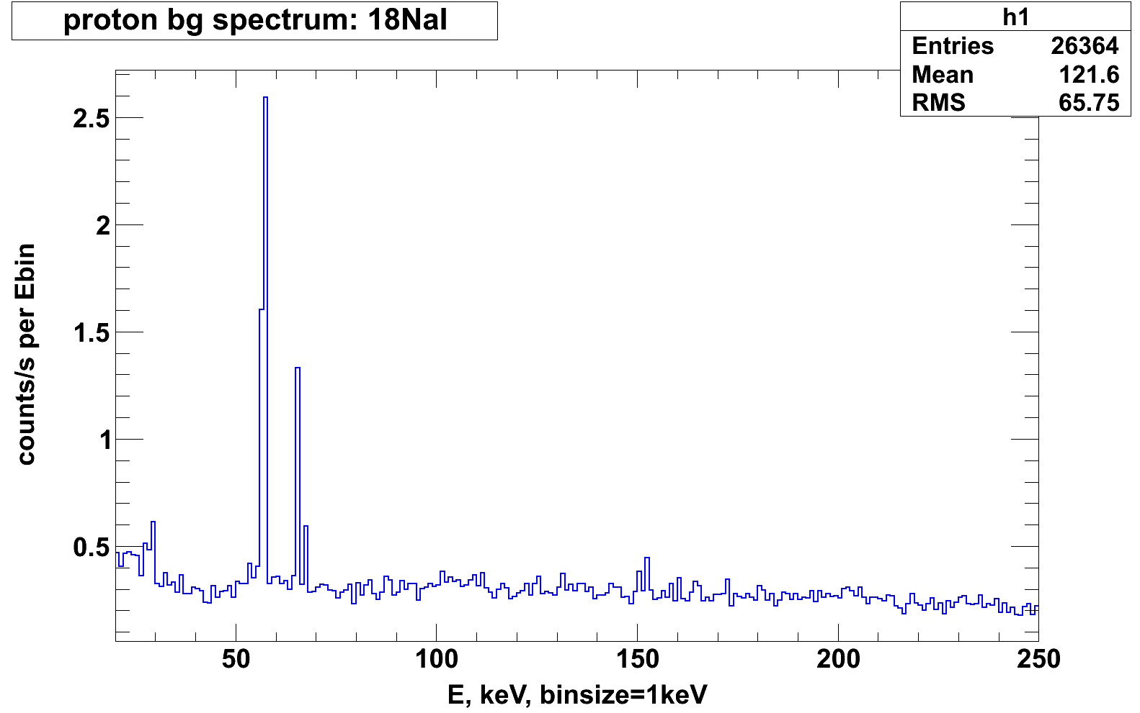
本底模拟计算
本底水平
各种空间辐射成分本底水平：
以HE为例，在轨100天(cnt/s)
CXB~48.0
宇宙线质子：62.7（瞬）
宇宙线质子：116.3（延）
SAA质子：339.2
反照光子：75.5
HE上总的本底水平~650cnt/s
SAA延时本底累积效应
SAA延时本底 衰减
以美国RXTE/HEXTE为参考：
~80-110cnt/s@each cluster(800cm²)
→ HE(5000cm²) 500-680cnt/s

Slide 40
本底模拟计算
为了确定本底的分布情况，需要建立本底模型。以一种典型的本底成分CXB（弥散X射线背景）光子为例，单台服务器（两个CPU）在进行2.5个小时模拟之后，模拟1×10⁸个粒子入射，在高能探测器上仅能获得约200个有效事例，在中能探测器上获得约100个有效事例，在低能探测器上获得约80个有效事例。而为了研究这一种本底成分，需要至少1×10³个有效事例。以此估算，单台服务器环境下高能、中能、低能探测收集到符合数量要求的本底模拟有效事例，需要耗时分别约为13小时、25小时、32小时。
类似CXB光子这样需要模拟的本底成分，大约有40多种。合计计算量约2800小时*CPU。

Slide 41
五、后续工作考虑
高能所的空间项目持续发展，从学科的长远发展考虑，有必要梳理从立项到实现科学目标的全过程，科学应用需要从科学目标提出就开始介入研究，提升研究效率和水平。
有几点初步的想法：
1、通用建模能力建设，根据不同探测器的特点建立相应模型，快速推进模拟能力建设；
2、空间环境数据库建设，根据不同研究目标、不同能段的特点，建设空间环境数据库；
3、标定模拟能力建设，根据不同物理过程、不同探测器的响应和数字化过程特点，建设不同模块；

Slide 42
本底模拟计算
4、建设通用数据分析工具平台，根据天文数据的特点和分析手段，集成建设时变分析、能谱分析、成像分析和偏振分析模块，提供数据接口和分析工具，达到快速分析的目的；
6、将观测数据库使用集成化，提供集成的在线分析工具，研究和其他数据库联合分析的可行性，最终建立起虚拟天文台网络。
谢 谢！

